Slide 1
МАДОУ «Детский сад №104 комбинированного вида»
Использование ИКТ в образовательной деятельности по речевому развитию детей дошкольного возраста в контексте ФГОС ДО
Подготовила:
Учитель-логопед
Беляева Н.А.
г.о. Саранск

Slide 2
Современное развитие общества и внедрение в практику работы дошкольных организаций Федерального Государственного Образовательного Стандарта невозможно себе представить без использования информационных ресурсов. Информационные технологии значительно расширяют возможности родителей, педагогов и специалистов в сфере дошкольного образования. Использование современных компьютерных технологий позволяет наиболее полно и успешно реализовать деятельность, направленную на развитие личности ребенка.
Одним из актуальных направлений внедрения информационных технологий в образовательный процесс учебного заведения являются мультимедийные презентации.
Использование их в работе, предотвращает утомление детей, поддерживает у них познавательную активность, повышает эффективность работы в целом. Их применение на занятиях по развитию речи интересно детям и, что немаловажно, воспитателю. Экран притягивает внимание, которого мы порой не можем добиться при групповой работе с детьми.

Slide 3
Признавая, что компьютерные презентации- новое мощное средство для интеллектуального развития детей, использование их в учебно-воспитательных целях с детьми строилось с учетом здоровьесберегающих технологий, на основе выполнения следующих правил:
1. Уточнить состояние здоровья ребенка, нет ли у кого-то из детей группы противопоказаний для работы с ИКтехникой.
2. Мультимедиа презентации должны быть непродолжительными по времени (3-5 минут).
3. Во время показа следить за осанкой ребенка.
4. После просмотра мультимедиа презентации проводить подвижные игры и физминутки.

Slide 4
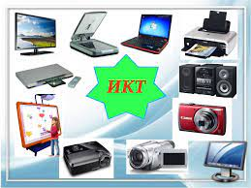
Средства, которые использую при работе с детьми:
Компьютер
Музыкальный центр
Мобильный телефон
Принтер

Slide 5
Использование ИКТ позволяет проводить образовательную деятельность:
*на высоком эстетическом и эмоциональном уровне (фотографии, анимация, музыка) ;
*обеспечивает наглядность;
*привлекает большое количество дидактического материала;
*способствует повышению качества образования.
Направления использования мультимедийных презентаций в развитии речи обучающихся :
* Звуковая культура речи;
* Развитие фонематического восприятия, овладение элементами грамоты;
* Формирование лексико – грамматического строя речи;
* Развитие связной речи.

Slide 6
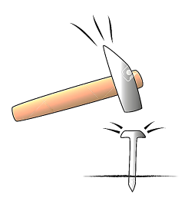
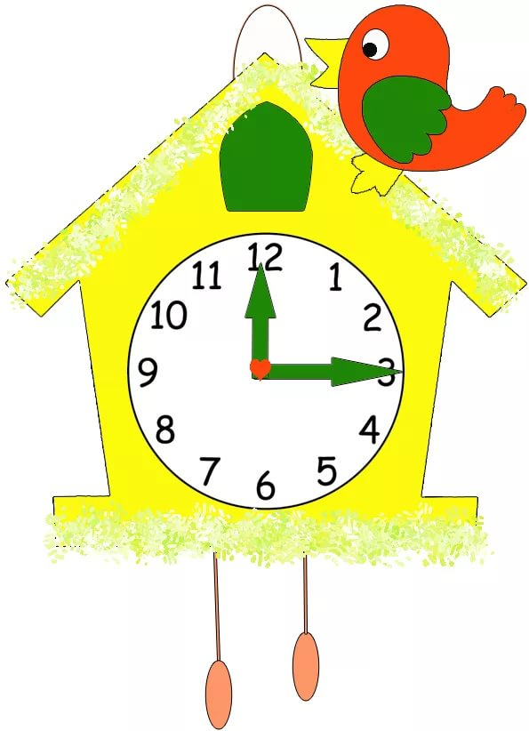
Использование ИКТ в развитии речи детей
* Работа над звуковой культурой речи начинается с восприятия неречевых звуков. Техника помогает воссоздать необходимые слуховые ассоциации, например такие: «вода капает», «часы тикают», «молоток стучит» и т.д.

Slide 7
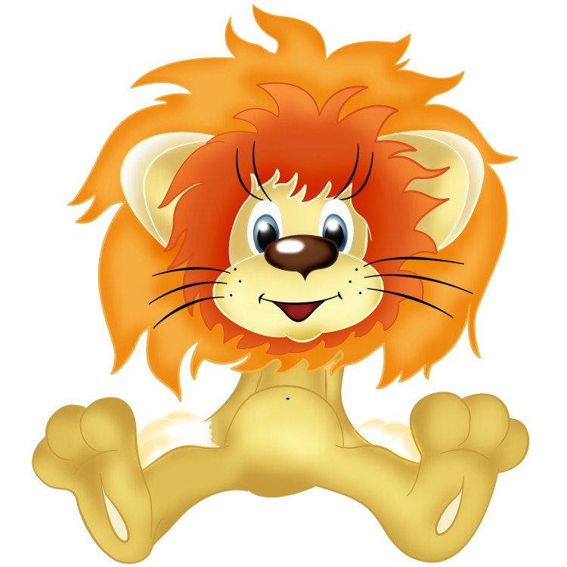
«Какой звук заблудился?»
Л

Slide 8
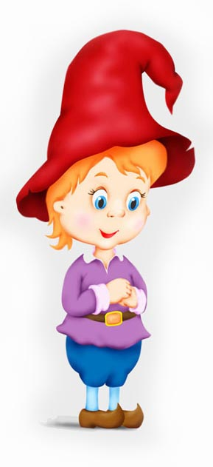
Игра «Найди гномика»
Давай поиграем с гномиком в прятки.
Он будет прятаться только за те буквы, которые написаны неправильно.

Slide 10
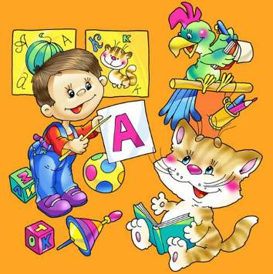
Игра «Прочитай слово»

Slide 11
Прочитай только правильно написанные буквы. Какое слово получилось?
Если прочитал правильно – откроется картинка.

Slide 12
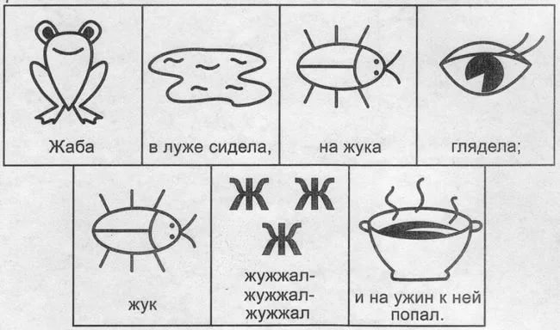
Для развития дикции и правильного звукопроизношения учим скороговорки, представленные в виде мнемотаблиц.

Slide 13
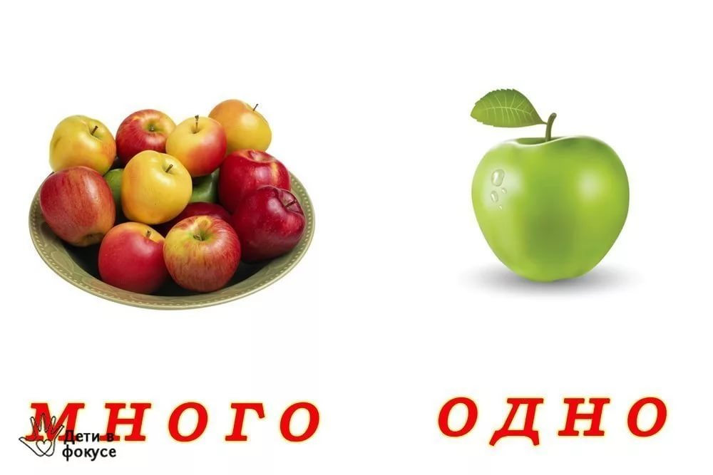
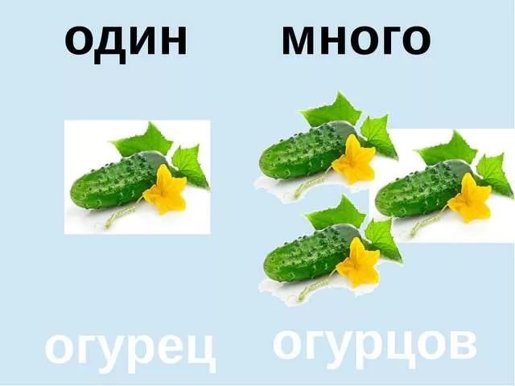
Отдельного внимания заслуживают игры направленные на формирование грамматических представлений - навыков словоизменения и словообразования. Примером таких игр, являются игры «Назови ласково», «Один-много», «Назови одним словом» и др. по лексическим темам: «Деревья», «Грибы», «Дикие и домашние животные», «Домашние птицы», «Зимующие и перелётные птицы», «Овощи и фрукты», «Цветы и ягоды» и т.д.

Slide 14
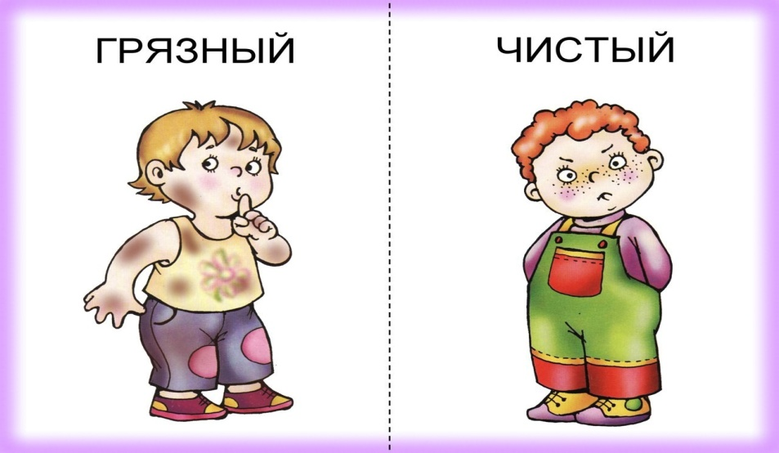
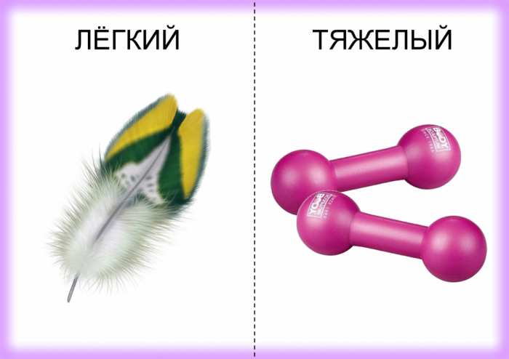
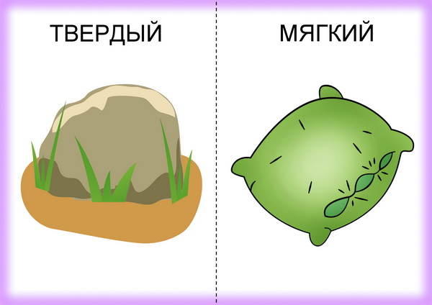
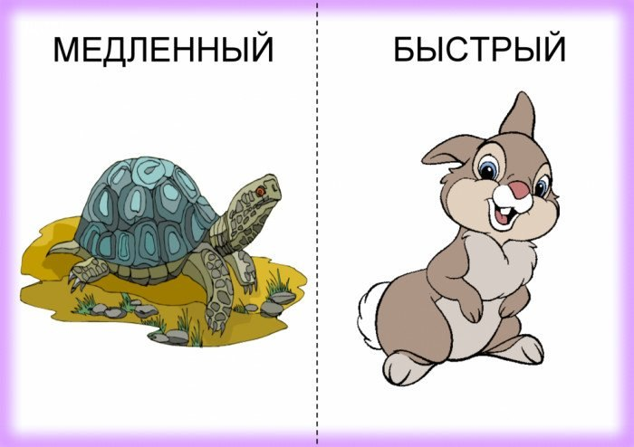
Дидактическая игра «Противоположности»
Обогащает и активирует словарный запас детей, развивает внимание, память; расширяет представления об окружающем мире.

Slide 15
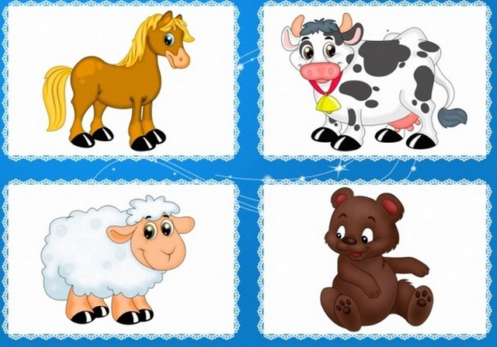
При изучении лексических тем необходимо использовать игру «Четвертый лишний», которая расширяет словарный запас детей, развивает монологическую и диалогическую речь.

Slide 18
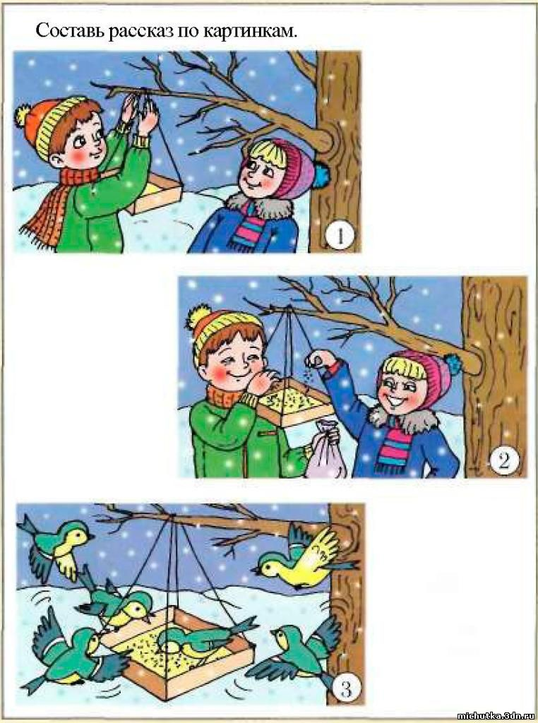
Игра «Составь рассказ по картинкам» способствует формированию связной, объяснительной и доказательной речи, умения строить предложения.

Slide 19
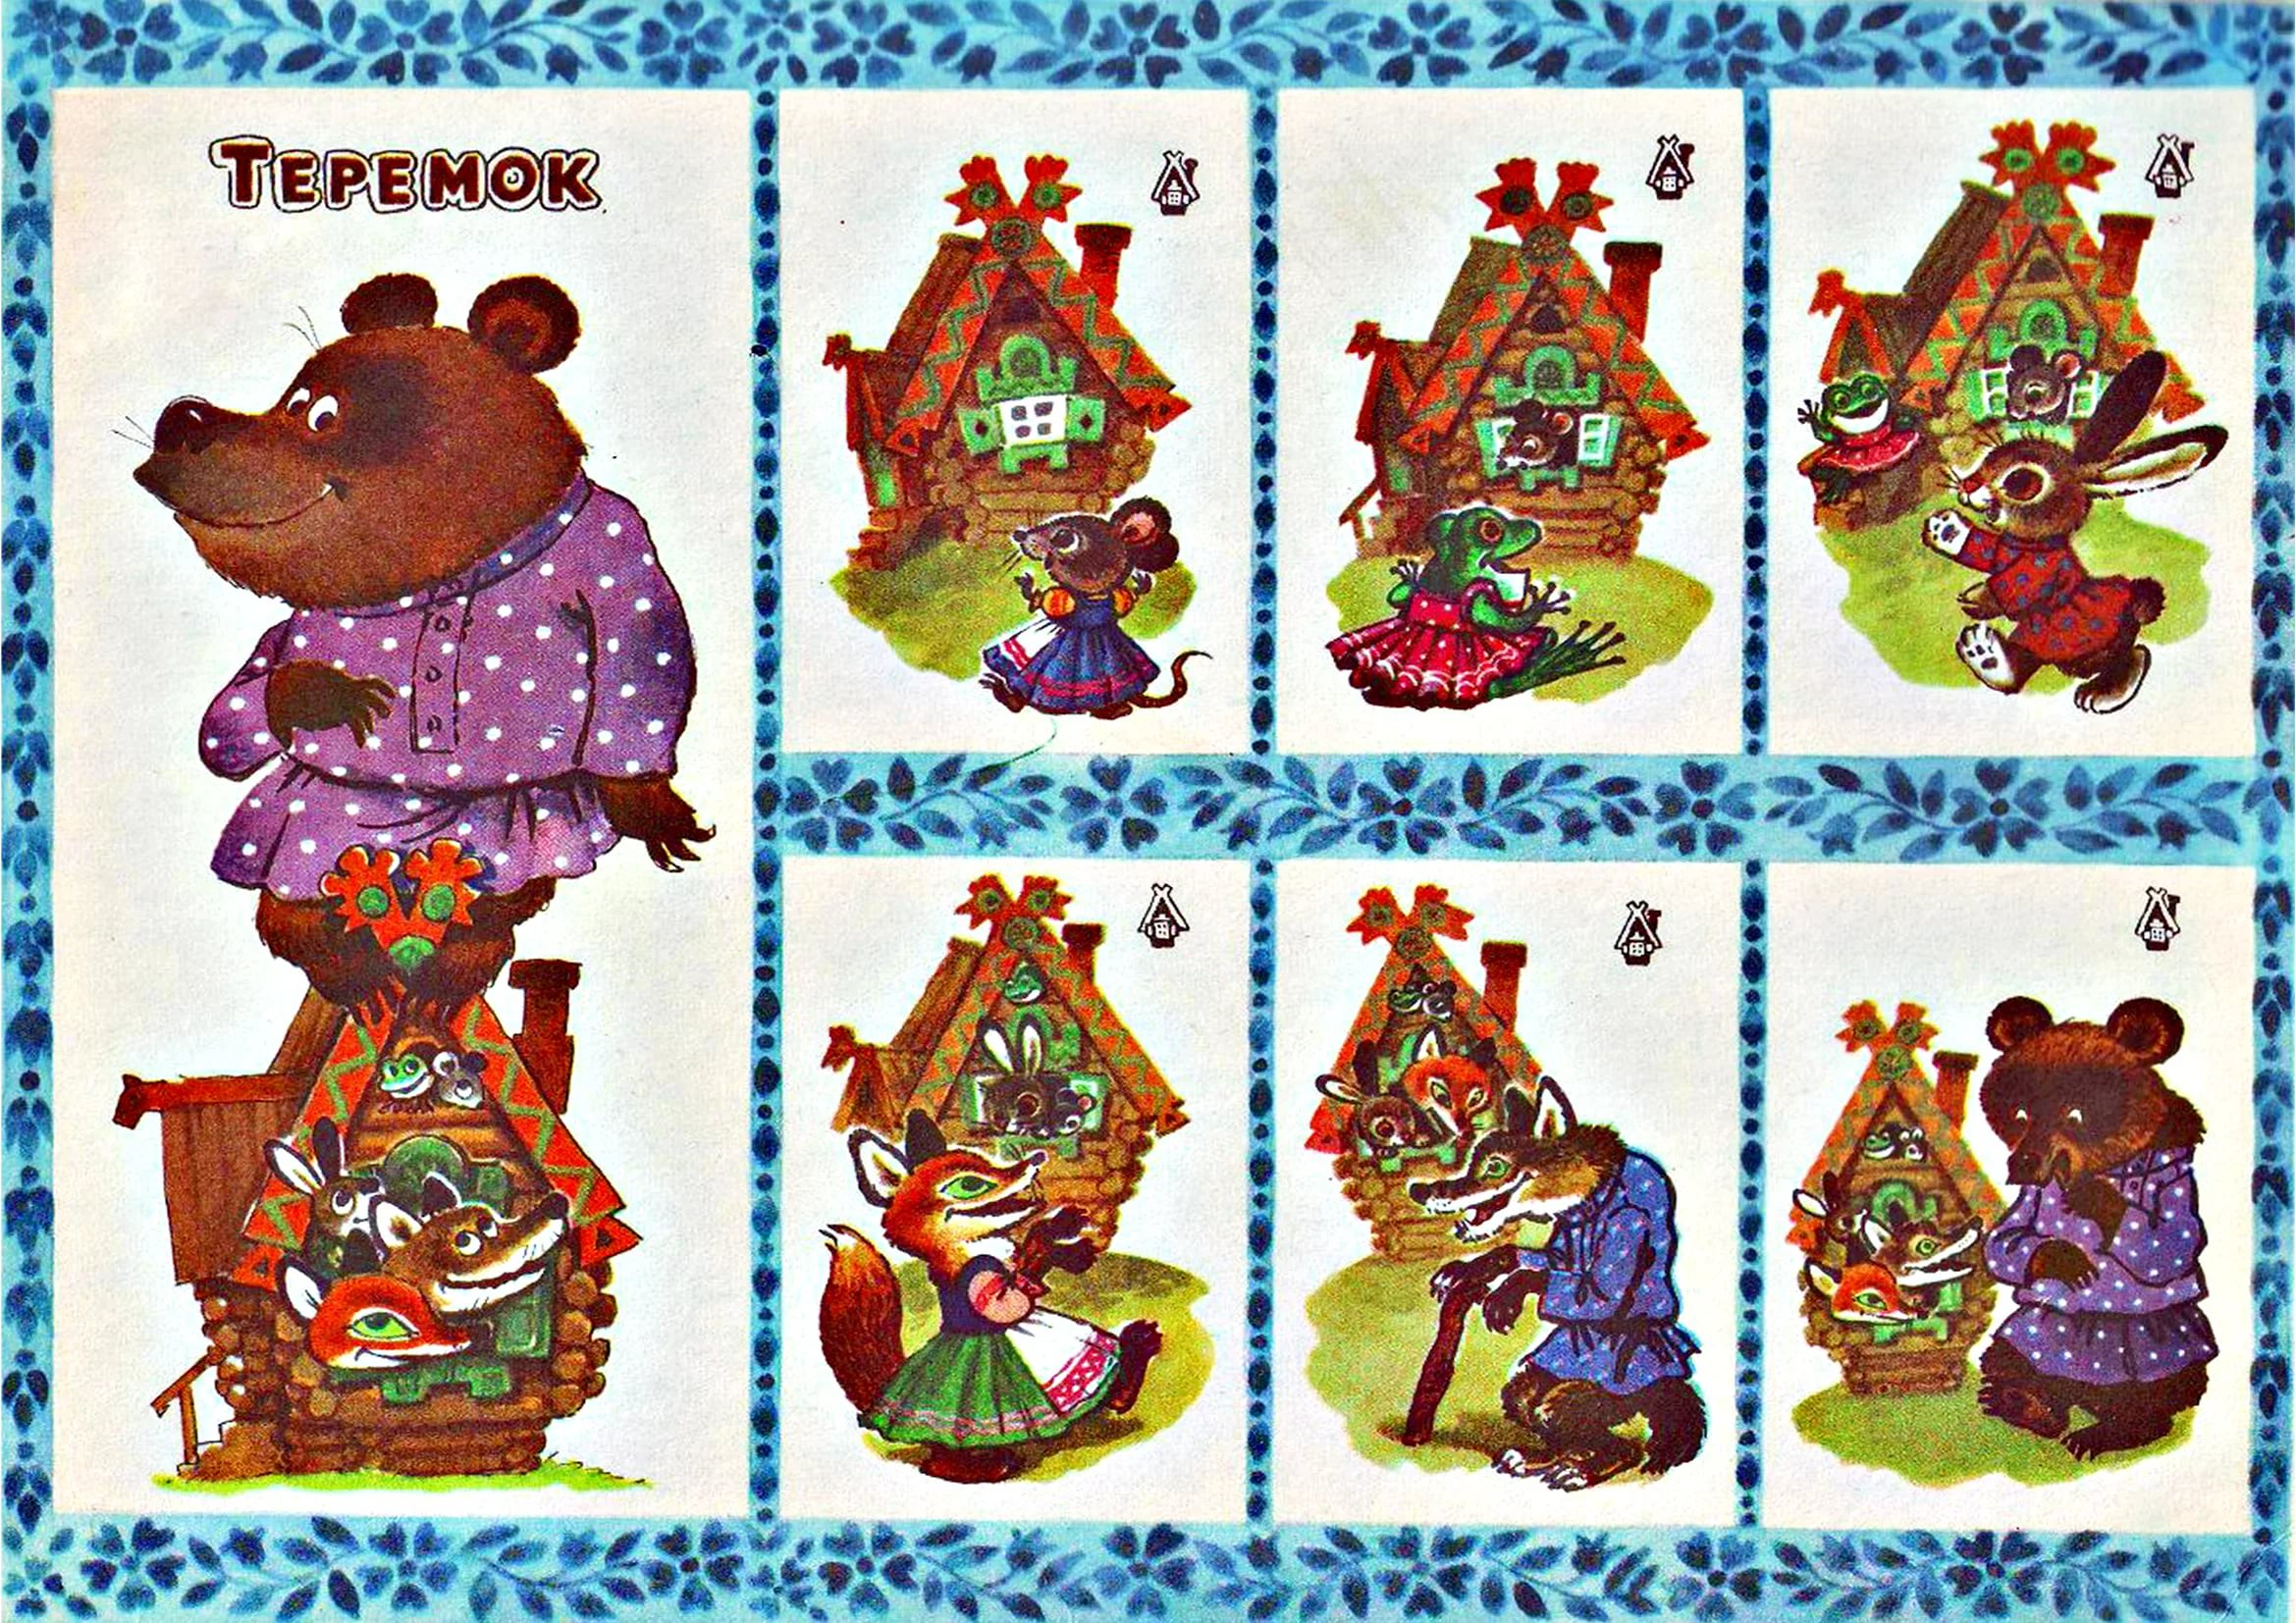
Дидактическая игра «Расскажи сказку».
Цель: упражнять детей в восстановлении сюжетов известных сказок по картинкам; развивать связную речь.

Slide 20
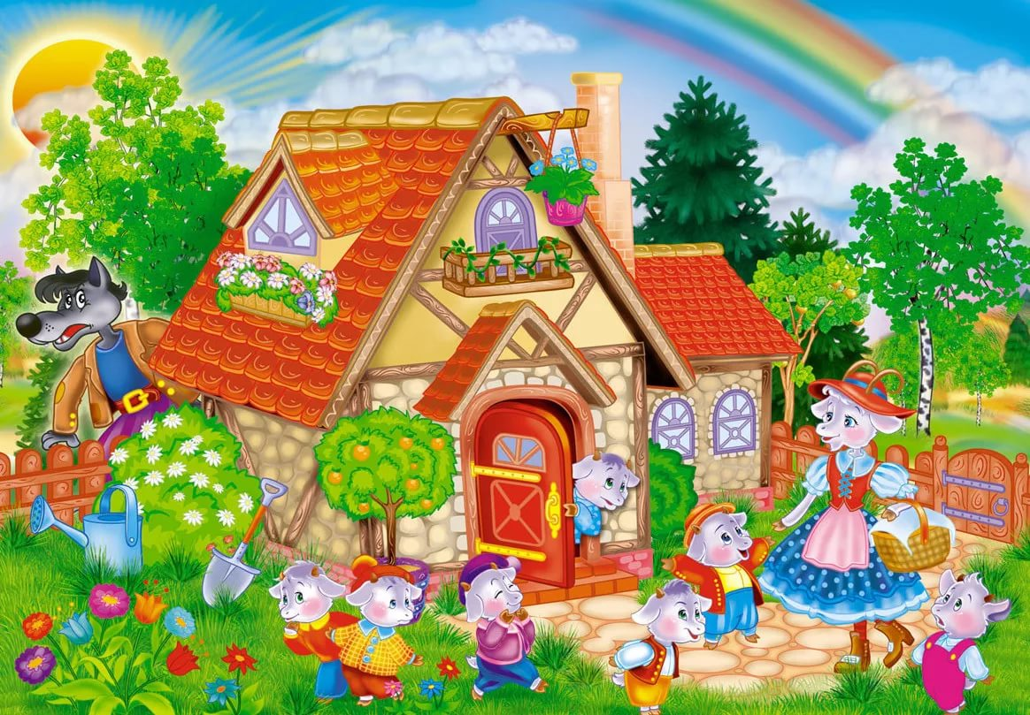
Дидактическая игра « Найди героя».

Slide 21
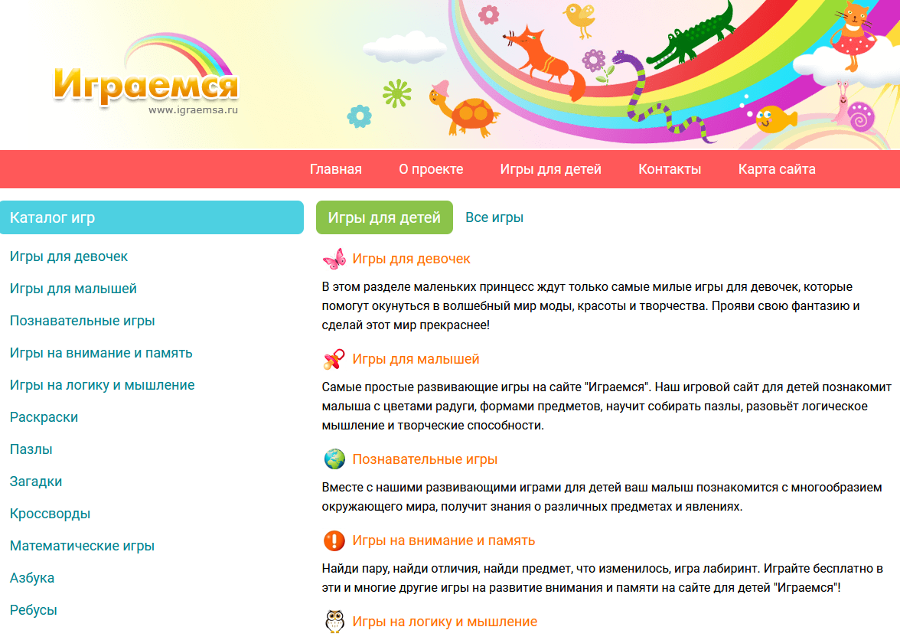

Slide 22
В своей работе с детьми использую как готовые материалы взятые в сети «Интернет», так и созданные самостоятельно презентации - в программе Power Point.
Мультимедийные презентации можно и необходимо использовать не только в образовательной области «Речевое развитие», но и в «Социально-коммуникативном развитии», «Познавательном развитии», «Художественно-эстетическом развитии» и «Физическом развитии».

